Slide 1
弹幕情感演化分析
探索短文本情感分析
平文昊
2024/03/24

Slide 2
目录
简介
特征提取
情感分析
未来发展

Slide 3
1. 简介
简单介绍一下弹幕情感分析

Slide 4
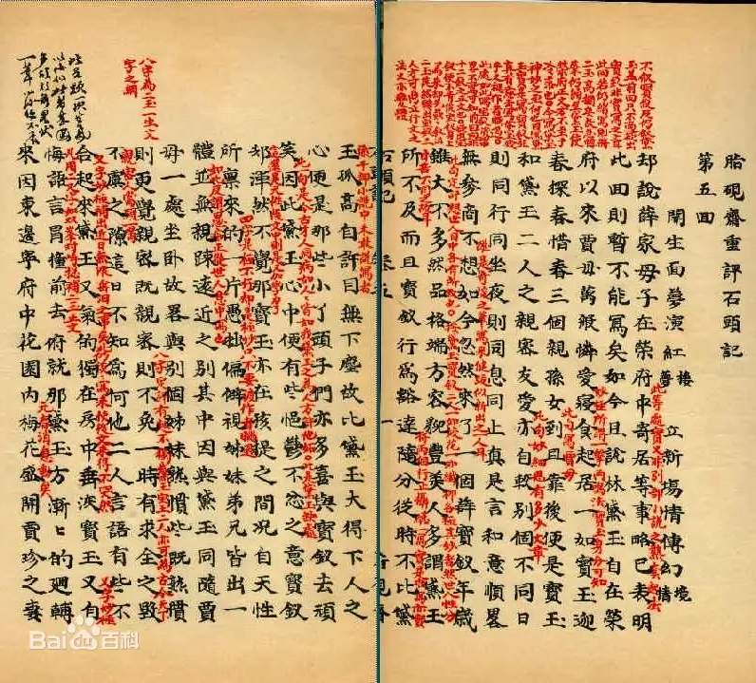
脂评本红楼梦
图片来源：[1]https://baike.baidu.com/item/%E8%84%82%E8%AF%84%E6%9C%AC/9664338?fromModule=lemma_inlink&fromtitle=%E8%84%82%E6%9C%AC&fromid=9517049

Slide 5
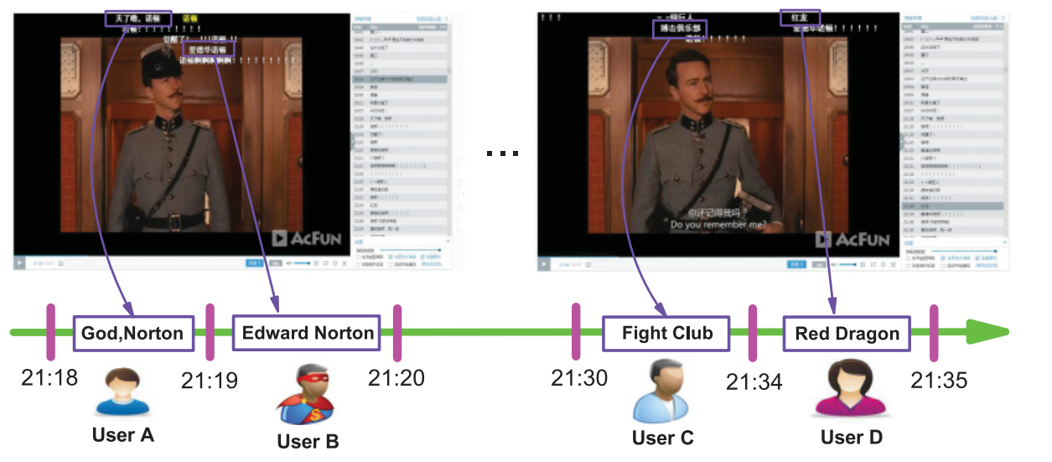
ACFUN的弹幕
图片来源：[1] He M, Ge Y, Chen E, et al. Exploring the emerging type of comment for online videos: Danmu[J]. ACM Transactions on the Web (TWEB), 2017, 12(1): 1-33.

Slide 6
情感分析方法
01
02
03
基于情感词典的方法
基于机器学习的方法
基于深度学习的方法
词典方法主要通过构建情感词典，对文本进行词性标注和情感极性判断。
传统机器学习方法，如SVM，NB（朴素贝叶斯）
深度学习方法利用神经网络模型，如卷积神经网络（CNN）、循环神经网络（RNN）等，自动学习文本特征并进行情感分类。

Slide 7
粗粒度情感分析
细粒度情感分析
正/负双分区或正/负/中性三分区的情感分析
关注用户情绪变化及其心理状态更全面的情感分析
01
02

Slide 8
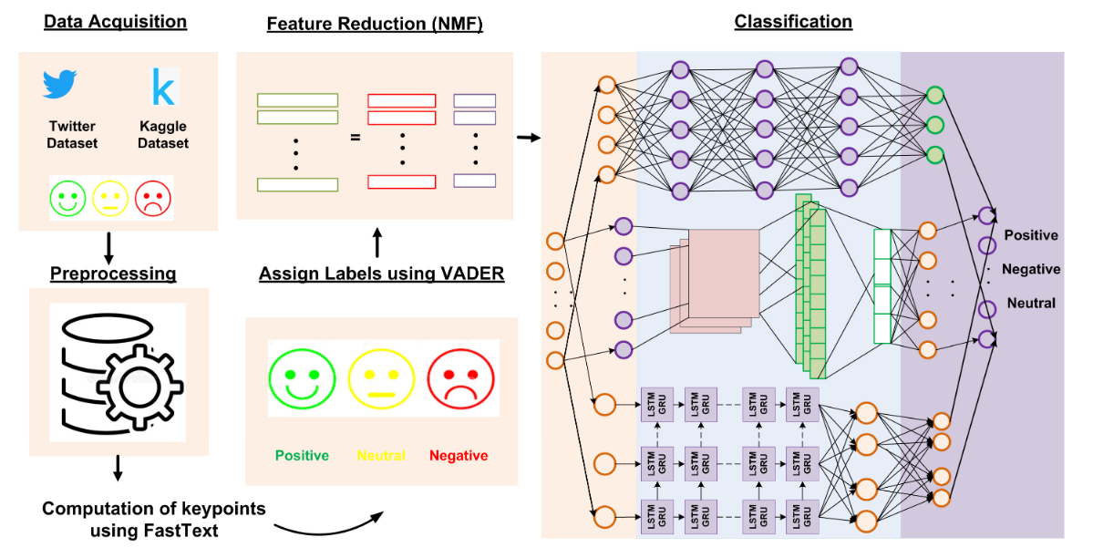
图片来源：[1] Albahli S, Nawaz M. TSM-CV: Twitter Sentiment Analysis for COVID-19 Vaccines Using Deep Learning[J]. Electronics, 2023, 12(15): 3372.

Slide 9
情感演化分析的意义
1.理解情感趋势
2.掌握、监督社会群体价值判断
3.利于网站监督管理
4. 加深对经典作品的研究
5.帮助视频创作者提高视频质量，极大地增强在线用户的观看体验。

Slide 10
2.特征提取
简述文本词嵌入

Slide 11
语义级
主题抽取
词嵌入模型
自然语言处理中语言模型和表征学习技术统称。刻画目标词与上下文的关系。学习每个词汇的向量表示。
Word2Vec:连续词袋模型（Continuous Bag of Words，CBOW）和 Skip-gram。
GloVe 通过分析词汇的共现统计信息（即词汇在上下文中共同出现的频率），建立了一个全局的词汇-词汇共现矩阵。
BERT：词嵌入是通过将输入文本划分为多个子词（subword units）来实现的。
fastText ：它利用字符级 n-gram（n个连续字符）表示单词，并将这些 n-gram 的向量进行平均或加权平均。
主题 一系列词的概率分布或者权重分布
1.基于矩阵分解的非概率模型 ：LSI 隐含语义检索
2.基于贝叶斯的概率模型 PLSI概率隐含语义检索
01
02

Slide 12
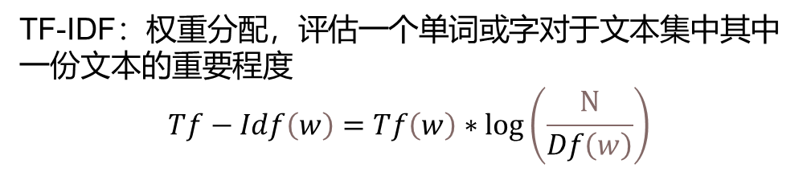
主题提取
1.将文本数据转换为 TF-IDF 特征向量
2.对训练数据集/测试数据集进行转换操作 将其转换为特征矩阵
3.转换为稀疏矩阵的密集表示，有效地节省内存空间和计算资源
def loadData(X_train, X_test,MAX_NB_WORDS=75000):
vectorizer_x = TfidfVectorizer(max_features=MAX_NB_WORDS)
X_train = vectorizer_x.fit_transform(X_train).toarray()
X_test = vectorizer_x.transform(X_test).toarray()
return (X_train,X_test)
TF-IDF：权重分配，评估一个单词或字对于文本集中其中一份文本的重要程度
$$Tf−Idf\left(w\right)=Tf\left(w\right)∗\log\left(\frac{N}{Df\left(w\right)}\right)$$

Slide 13

词嵌入模型
tokenizer = AutoTokenizer.from_pretrained("BAAI/bge-reranker-large") model = AutoModelForSequenceClassification.from_pretrained("BAAI/bge-reranker-large")
word2vec_model = KeyedVectors.load_word2vec_format(Word2Vec_PATH, binary=False) embeddings_index = {} for word in word_index: if word in word2vec_model: embeddings_index[word] = word2vec_model[word]
tokenizer = AutoTokenizer.from_pretrained("BAAI/bge-reranker-large")
model = AutoModelForSequenceClassification.from_pretrained("BAAI/bge-reranker-large")
01
02

Slide 14
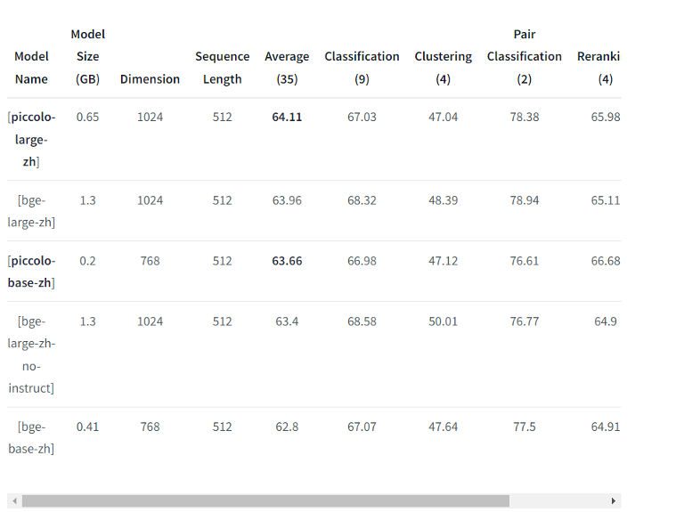
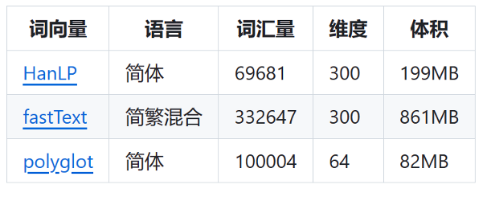

Slide 15
语料库 | 准确率
glove.6B.50d.txt | 57.5988%
polyglot-zh.txt | 75.4866%
hanlp-wiki-vec-zh.txt | 73.3333%
Bert预训练模型 | 56%-69.513%
cc.zh.300.vec | 84.84%
bert预训练：
中文语料： bert-base-chinese
文本分类：uerroberta-base-finetuned-chinanews-chinese
情感分析：chinese_small_sentiment
emotion_chinese_english
trial-sentiment-bert-chinese
特征提取（文本编码模型）：aspire/acge-large-zh

Slide 16
3.情感分析
不同模型情感分析情况

Slide 17
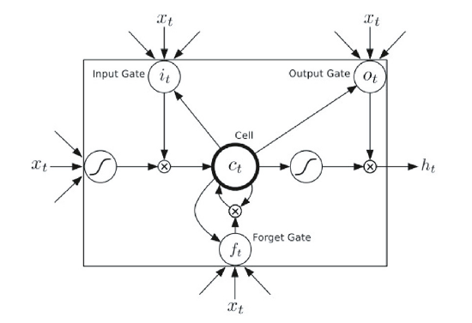
深度学习相关算法
长短期记忆（Long short-term memory, LSTM）是一种特殊的RNN，主要是为了解决长序列训练过程中的梯度消失和梯度爆炸问题。通过门控状态来控制传输状态，记住需要长时间记忆的，忘记不重要的信息。内部有三个阶段：
忘记阶段。这个阶段主要是对上一个节点传进来的输入进行选择性忘记。简单来说就是会 “忘记不重要的，记住重要的”。
选择记忆阶段。这个阶段将这个阶段的输入有选择性地进行“记忆”。
输出阶段。这个阶段将决定哪些将会被当成当前状态的输出。
LSTM（长短期记忆递归神经网络）框架
图片来源：[1]PENG S, CAO L, ZHOU Y, et al. A survey on deep learning for textual emotion analysis in social networks[J/OL]. Digital Communications and Networks, 2022: 745-762. http://dx.doi.org/10.1016/j.dcan.2021.10.003. DOI:10.1016/j.dcan.2021.10.003.

Slide 18
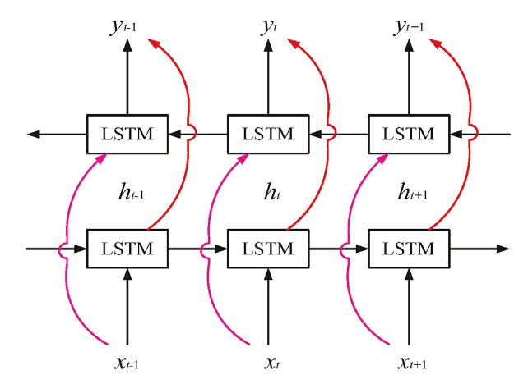
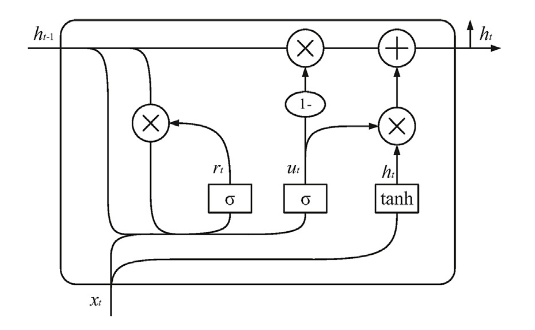
深度学习相关算法
是由前向LSTM与后向LSTM组合而成
解决LSTM无法无法编码从后到前的信息的问题。
“这个餐厅脏得不行，没有隔壁好”
这里的“不行”是对“脏”的程度的一种修饰，通过BiLSTM可以更好的捕捉双向的语义依赖。
效果与LSTM相似，但是更易于计算。GRU 在提供更简单的网络结构的同时保留克服梯度消失和时间数据依赖的两大优势。与 LSTM 网络的三门结构相比，GRU 只有两个门：更新门和重置门。
Bi-LSTM框架
GRU框架
图片来源：[1]PENG S, CAO L, ZHOU Y, et al. A survey on deep learning for textual emotion analysis in social networks[J/OL]. Digital Communications and Networks, 2022: 745-762. http://dx.doi.org/10.1016/j.dcan.2021.10.003. DOI:10.1016/j.dcan.2021.10.003.

Slide 19
LSTM与GRU比较
LSTM
GRU
1.activation == tanh
2.recurrent_activation == sigmoid
3.dropout == 0 and recurrent_dropout == 0
4.unroll is False
5.use_bias is True
1.activation == tanh
2.recurrent_activation == sigmoid
3.dropout == 0 and recurrent_dropout == 0
4.unroll is False
5.use_bias is True
6.reset_after is True

Slide 20
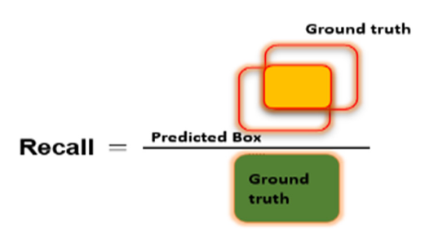

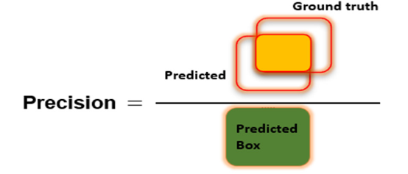



评估参数
召回率：预测结果为正样本中实际正样本数量占全样本中正样本的比例
精确率和召回率的一个加权平均
精确率：预测结果为正例的样本中实际为正样本的比例
F1 score越高，说明模型越稳健
图片来源：[1] Albahli S, Nawaz M. TSM-CV: Twitter Sentiment Analysis for COVID-19 Vaccines Using Deep Learning[J]. Electronics, 2023, 12(15): 3372.

Slide 21
实验结果
Method | Precision | Recall | F1-Score | Accuracy
BiLSTM | 0.812923 | 0.813737 | 0.805548 | 0.8162
BiGRU | 0.83791 | 0.835404 | 0.83511 | 0.83791
BiGRU+CNN | 0.68708 | 0.5596 | 0.47208 | 0.68708
BiGRU+Hierarchical_Attention | 0.83 | 0.82955 | 0.83367 | 0.83
RMDL | 0.77569 | 0.76505 | 0.79221 | 0.77569

Slide 22
4. 未来发展
后续的融合发展

